Slide 1
TIẾNG VIỆT 2
Notes:
Tác giả ppt: Phan Linh
+ Zalo: 0916.604.268
+ Facebook cá nhân: https://www.facebook.com/nhilinh.phan/
+ Nhóm chia sẻ tài liệu: https://www.facebook.com/groups/443096903751589

Slide 2
KHỞI ĐỘNG: AI TINH MẮT?
Tìm các từ ngữ chỉ đặc điểm
t | k | l | s | á | n | g | i
r | l | n | k | h | q | a | i
ò | x | đ | v | à | n | g | m
n | h | đ | ẹ | p | y | v | p

Slide 3
Bài 8: LUỸ TRE
LUYỆN TẬP
Trang 36

Slide 4
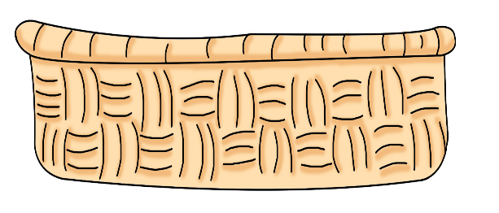
Xếp các từ ngữ dưới đây vào nhóm thích hợp.
1
Từ ngữ
chỉ sự vật
Từ ngữ chỉ đặc điểm
cánh đồng
Notes:
GV nên cho HS chơi truyền điện, 1 HS nêu 1 sự vật sau đó HS tự gọi 1 hs tiếp theo.
HS trả lời xong thì GV qua slide sau chiếu kết quả và KL kiến thức

Slide 5
Bài 1:
- Từ ngữ chỉ sự vật:
- Từ ngữ chỉ đặc điểm:

Slide 6
2
Ghép từ ngữ chỉ sự vật với từ ngữ chỉ đặc điểm ở bài tập 1 để tạo 3 câu.
- Bầu trời trong xanh.
- Ngôi sao lấp lánh.
- Nương lúa vàng óng.
- Lũy tre xanh.

Slide 7
3. Hỏi đáp về đặc điểm của các sự vật ngôi sao, dòng sông, nương lúa, bầu trời.
M: - Bầu trời thế nào?
- Bầu trời cao vời vợi
- Ngôi sao thế nào?
Ngôi sao sáng lấp lánh.
- Dòng sông thế nào?
Dòng sông quanh co uốn khúc.
- Nương lúa thế nào?
Nương lúa xanh mơn mởn.

Slide 8
Vận dụng

Slide 9
Quan sát đồ vật trong lớp hoặc xung quanh em rồi hỏi – đáp về đặc điểm của chúng.

Slide 10
Dặn dò
Notes:
Tác giả ppt: Phan Linh
+ Zalo: 0916.604.268
+ Facebook cá nhân: https://www.facebook.com/nhilinh.phan/
+ Nhóm chia sẻ tài liệu: https://www.facebook.com/groups/443096903751589

Slide 11
Tạm biệt và hẹn gặp lại
các con vào những tiết học sau!

